Slide 1
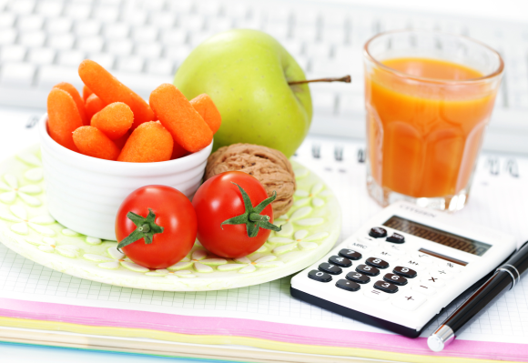
Математическое кафе
“Хорошо усваиваются только те знания, которые поглощаются с аппетитом”.
Анатоль Франс.

Slide 2
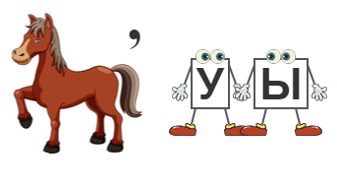
Названия команд.
и
«Конусы
Бонусы»
и

Slide 3
Математическая разминка.

Slide 4
Меню «Математического кафе».
Название | Состав
Салаты: | ● Арифметическая смесь. ●Математический ералаш.
Первые блюда – алгебраические: | ●Уха из абсцисс и ординат.
Вторые блюда – геометрические: | ●Геометрическое жаркое. ●Гарнир логический.
Напитки: | ●Математический коктейль.

Slide 5
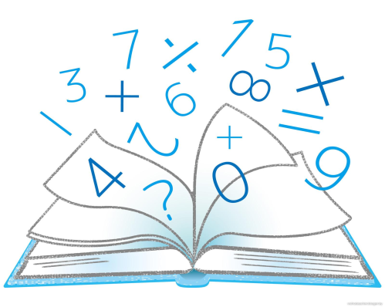
Арифметическая смесь.
Вычислить: | Расставь знаки действий, чтобы получилось верное равенство:
44 : 4 = 44,044 : 0,4 = 4,444 : 4,4 = 4,444 : 0,44 = 444,444 : 44 = 0,0044 : 4,4 = 44,4444 : 444 = | 1 1 1 1 1 =100 5 5 5 5 5 = 100 9 9 9 9 9 9 =100 3 3 3 3 3 3 3 = 100

Slide 6
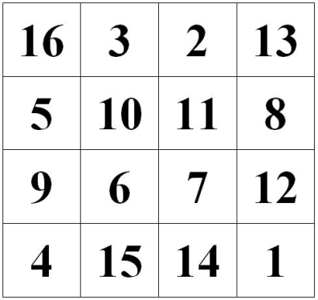
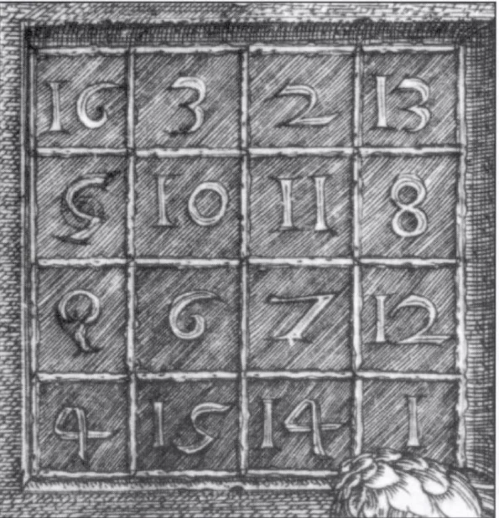
Математический ералаш.
КВАДРАТ
«Магический квадрат» А.Дюрера, в котором сумма чисел в любой строке, столбце, диагонали, в каждой четверти (в том числе в центральном квадрате), равна 34, а также этому же числу равна сумма угловых чисел. Два средних числа в нижнем ряду указывают дату создания картины (1514). Можете посчитать сами.

Slide 7
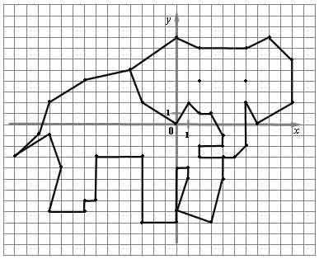
Уха из абсцисс и ординат.
Координаты | Рисунок
1) (2; - 3), (2; - 2), (4; - 2), (4; - 1), (3; 1), (2; 1), (1; 2), (0; 0), (- 3; 2), (- 4; 5), (0; 8), (2; 7), (6; 7), (8; 8), (10; 6), (10; 2), (7; 0), (6; 2), (6; - 2), (5; - 3), (2; - 3). 2) (4; - 3), (4; - 5), (3; - 9), (0; - 8), (1; - 5), (1; - 4), (0; - 4), (0; - 9), (- 3; - 9), (- 3; - 3), (- 7; - 3), (- 7; - 7), (- 8; - 7), (- 8; - 8), (- 11; - 8), (- 10; - 4), (- 11; - 1), (- 14; - 3), (- 12; - 1), (- 11;2), (- 8;4), (- 4;5). 3) Глаза: (2; 4), (6; 4).

Slide 8
Геометрическое жаркое.

Slide 9
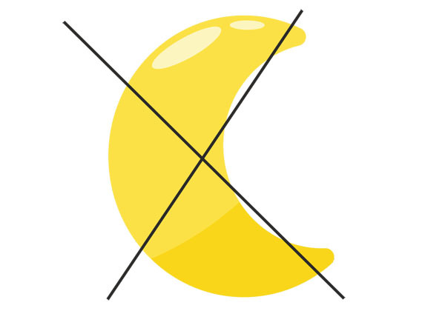

Slide 10
Гарнир логический.
Переложите 3 спички так, чтобы получилось 3 равных квадрата.
Переложите 2 спички так, чтобы получилось 10 квадратов.

Slide 11
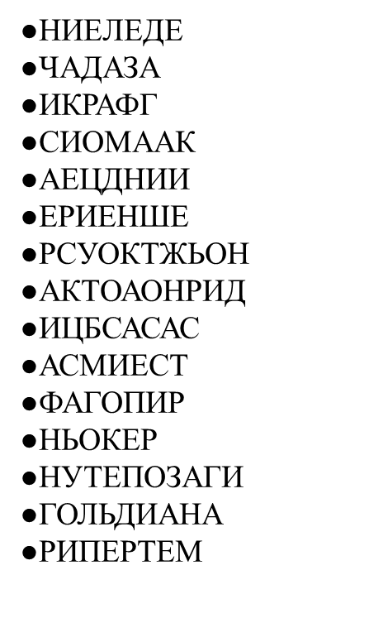
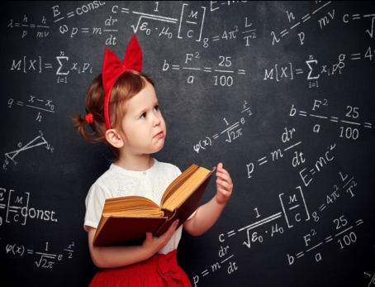
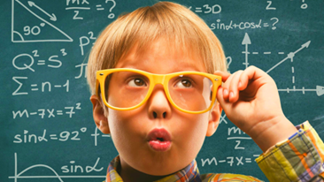
Математический коктейль.
Анаграммы для 1 команды:
●ЩАПДЬЛО
●ТИМАКАМАТЕ
●МЕТГРИЯЕО
●НЕУРАВНИЕ
●ЖЕСЛОНИЕ
●ЧИТАВЫНИЕ
●ГЕААЛБР
● МАОТЕРЕ
● ЖЕУМНОНИЕ
●ГОЛЬТРЕУНИК
●ЦИЯПЕТРА
●АДКВРАТ
●НДРЛИЦИ
●НИКМГОРАННОГ
●ТНИКГОЛЬРЕУ

